Slide 1
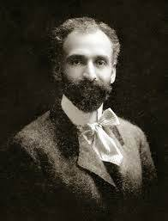
Հեղինակ՝ Հովհաննես Թումանյան Տերն ու ծառան

Slide 2
Տերն ու ծառան
Ասում են երու ախպեր են լինում։ Նրանք աղքատ են լինում։
Որոշում են աշխատել , գնու են մի շատ հարուտի մոտ աշխատելու որոշում են փոքրը մնա տանը մեծ գնա աշխատի։
Գնում է գնում գտնում է հարուստին,տերը ասում է նրան եթե դու ջղայնանաս ինձ պիտի հազար մանեթ տաս եթե ես ջղայնացա ես պիտի քեզ հազար մանեթ տամ։ Համաձայն ես ասաց տերն ծառան ասեց այո մի ամիս անցավ ծառան ջղայանացավ գումարը տվեց տերին և գնաց տուն ։Հետո
Փոքր ախպերը գնաց նա շատ խելացի էր կարողացավ բարկացնել տերին նա վերցրեց գումարը և գնաց տուն ։

Slide 3
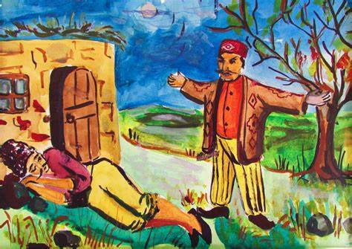
Նկարագրի՛ր տիրոջ և ծառայի հարաբերությունը պատմվածքում Բնութագրի՛ր կերպարներին Տերը շատ հարուստ էր ու շատ վատ մարդ նա ուզում էր աշխատողնորից գումար վերցներ։ Մեծ ծառան միամիտ էր և անխելք, բայց փոքր ծառան խելացի էր և ճարպիկ։

Slide 4
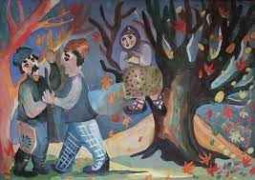
Ո՞վ էր արդար վարվում, ինչու՞ Փոքր ծառան էր արդար քանի որ խելացի էր և թույլ չտվեց որ ծառան գումար վերցնի նա բարկացրեց ծառային և նրանից վերցրեց գումարը։

Slide 5
Տեղեկություններ համանուն ֆիլմի մասին։ Տերն ու ծառան, Հովհաննես Թումանյանի համանուն հեքիաթի հիման վրա նկարահանված սև-սպիտակ ֆիլմ է։ Դերերում Մաթոս – Թադևոս Սարյան Սիմոն – Մհեր Մկրտչյան Մանաս – Սոս Սարգսյան

